Slide 1
La méca Q dans ses retranchements
Pol B Gossiaux (Département SUBATECH)
27/1/2022
gossiaux@imt-atlantique.fr
Les ambitions de cette présentation :
Ne pas me substituer à la conférence d’Alain Aspect (reportée au 8 avril).
Débroussailler le terrain du point de vue des concepts, du formalisme, des calculs
Au menu :
La mesure
La mesure de spin
Déterminisme et variables cachées
Mesure de spin (photons)
Intrication
Einstein, Podolsky et Rosen
Les inégalités de Bell
La décohérence

Slide 2
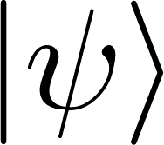
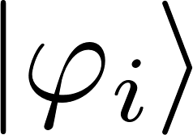
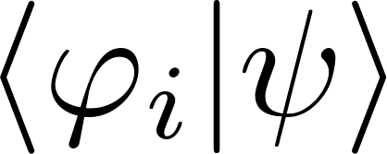

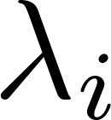
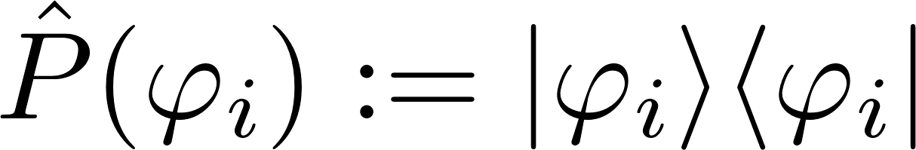
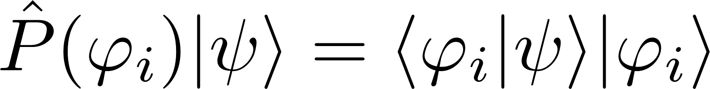
Mesure …
Rappel:
Un des postulats fondamentaux de la méca Q : à l’occasion de la mesure d’une observable (décrite par un opérateur hermitique), l’état quantique se trouve projeté – de manière non prédictible – sur un des états propres de cet opérateur, tandis que la valeur propre associée est observée.
En mécanique quantique, on adopte souvent la notation « bra » et « ket ». Ainsi, la projection de l’état (normalisé) sur l’état propre (aussi normalisé) s’écrit (nombre complexe), et le postulat ci-dessus se représente.
L’opérateur « projection sur » se note ainsi
représente donc la composante selon de
mesure

Slide 3
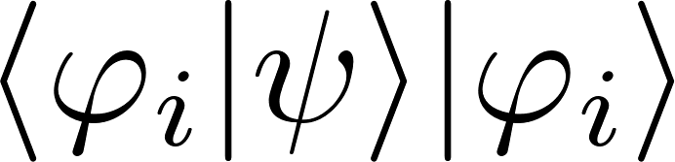
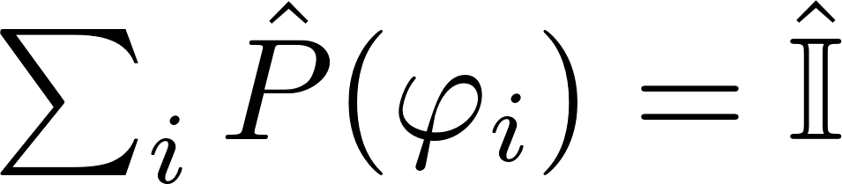
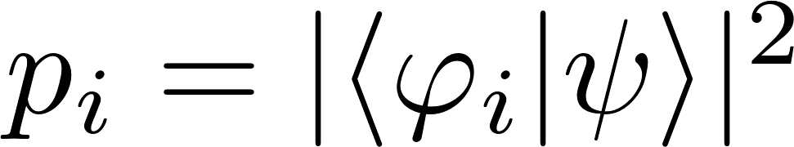
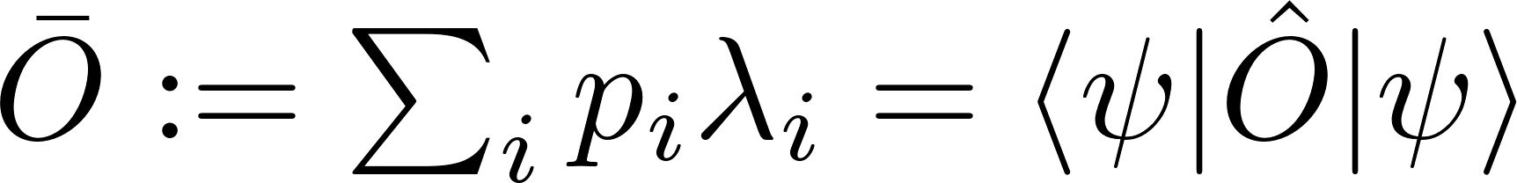
Mesure …
Rappel:
!!! A l’issue d’un processus de mesure au cours duquel la valeur est observée, l’état final de l’état réduit est bien et non pas
Relation de complétude :
La probabilité de mesurer la valeur au cours d’une mesure unique est
La valeur moyenne de l’observable obtenue en répétant un (très) grand nombre de fois la mesure est
(c’est la même chose à un facteur de normalization près)
En effet : soit

Slide 4
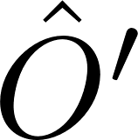
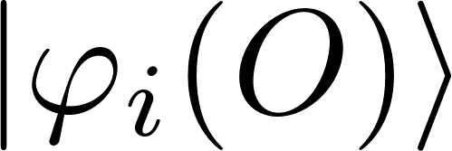
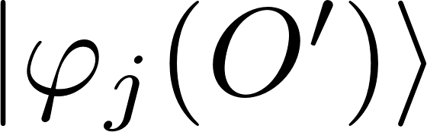
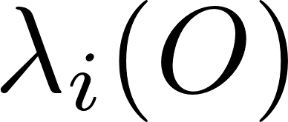
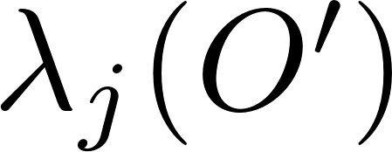
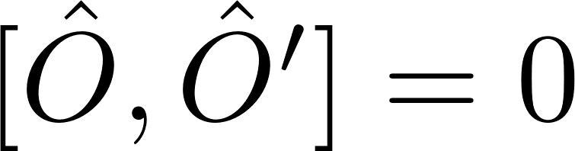
Mesure …
Rappel:
On peut imaginer effectuer plusieurs mesures de la même quantité en réinjectant l’état quantique réduit dans le même appareillage de mesure. On n’observe alors aucune réduction supplémentaire de l’état quantique :
Si on effectue la mesure d’une autre observable à la suite de la première, l’état quantique se trouve à nouveau « réduit » à la suite de la seconde mesure :
… sauf dans le cas d’observables « compatibles » pour lesquelles la mesure de l'une des observables n'aura aucune influence sur les résultats de mesure de l’ autre :
Mesure 1
Mesure 2
(cf cours de G. Batigne)
Mesure 1
Mesure 2
Critère mathématique:

Slide 5

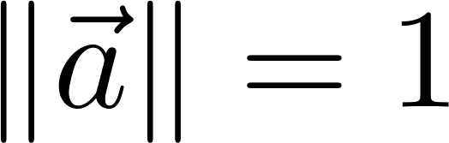
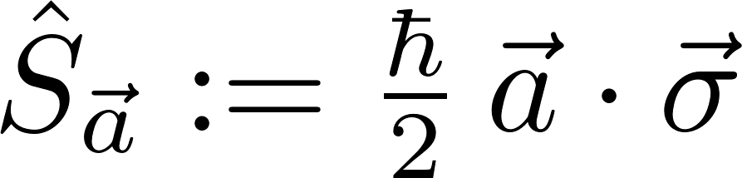
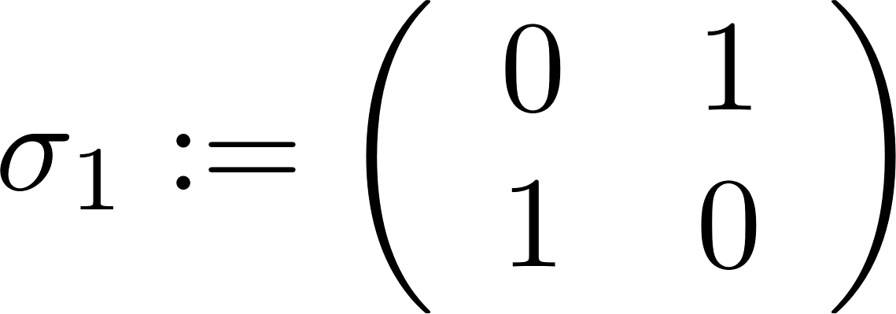
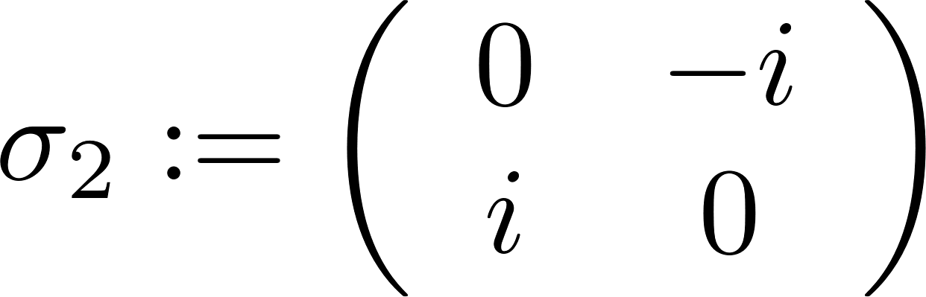
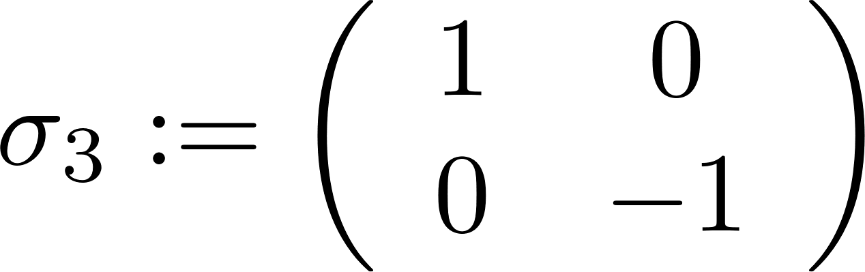
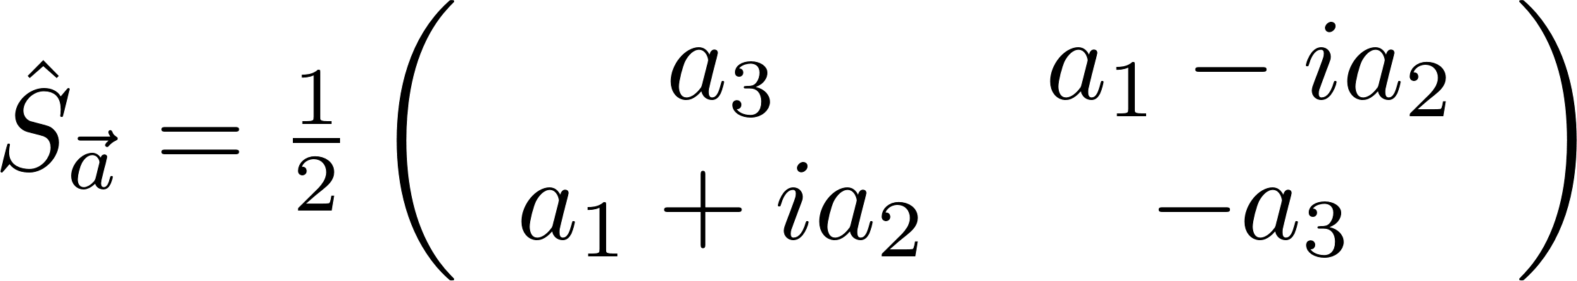
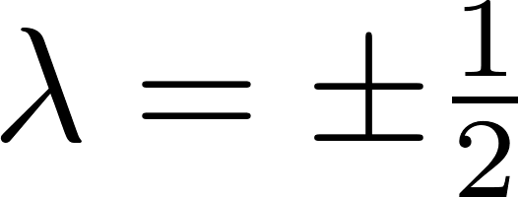
Mesure de spin
Rappel (?):
Soit un « polariseur de spin » à la Stern et Gerlach, orienté selon la direction
L’opérateur hermitique associé à la mesure de spin par ce dispositif est
où σ désigne les matrices de Pauli :
On a ainsi
Valeurs propres
(le hbar va désormais être pris égal à 1)
Le spin est donc bien quantifié indépendamment de la direction de quantification

Slide 6
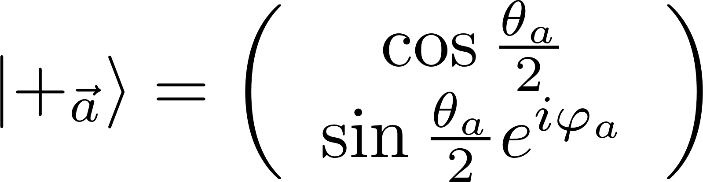
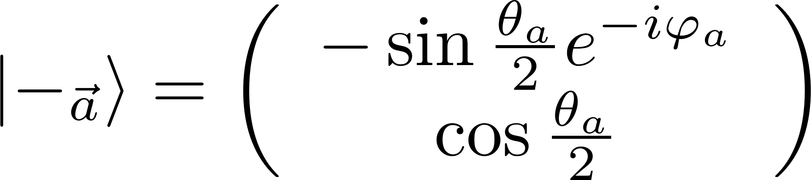
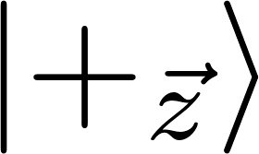
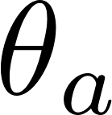
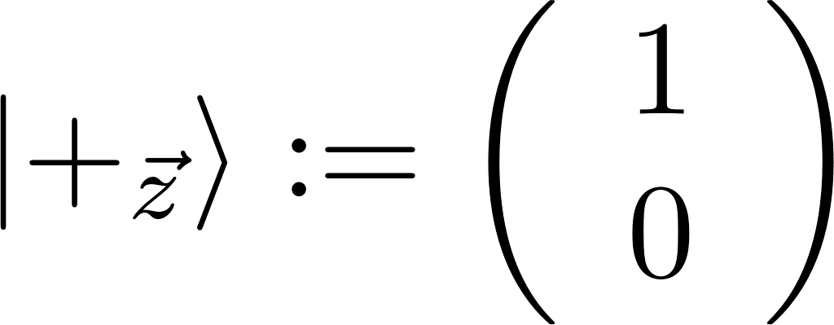
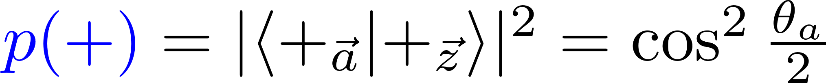
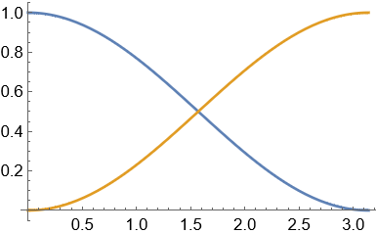
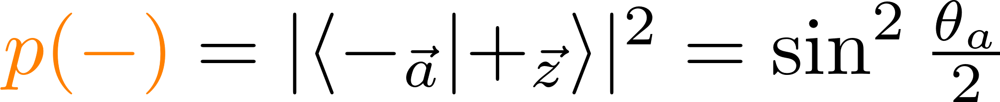
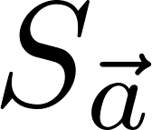
Mesure de spin
Les vecteurs propres s’expriment quant à eux au plus simplement en recourant aux coordonnées sphériques de , soit
Il vient alors
  qui sont bien orthogonaux :
Si on considère un spineur initial dans l’état et qu’on le mesure par un tel polariseur, on trouve que la probabilité de mesurer la valeur + ½ vaut
… tandis que la probabilité de mesurer la valeur - ½ vaut
La valeur moyenne de mesurée sur un grand nombre de répétitions vaut donc simplement
Notez le demi-angle

Slide 7
Déterminisme en physique
déterministe
mesure
Systèmes chaotiques
Mécanique classique
Systèmes statistiques classiques
aléatoire
déterministe
evolution
Mécanique quantique (interprétation de Copenhague)
Systèmes statistiques quantiques
aléatoire
À quoi est dû le hasard ???

Slide 8
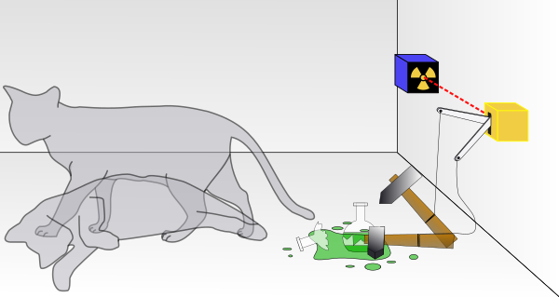
Point de vue de N. Bohr (interprétation de Copenhague)
La mesure physique de l’état ne peut être dissociée de l’appareillage de mesure, et cette cohésion doit être maintenue au sens strict => une description complète doit donc intégrer la fonction d’onde du photon ET de l’appareillage de mesure.
Suite à la désintégration radioactive, Le chat est-il vivant ou mort ? : tant que je ne regarde pas, je ne peux pas savoir…
Mais quand se passe la bifurcation, et quels éléments implique-t-elle ?
Outre les questionnements philosophiques, une question plus pratique se pose : “Comment une théorie déterministe de l’evolution peut-elle aboutir à une mesure aléatoire si l’appareil de mesure doit être intégré dans la description ?” ou encore “Qu’est ce qui incarne les observables hermitiques ?”

Slide 9
Déterminisme en physique
déterministe
mesure
Systèmes chaotiques
Mécanique quantique (interprétation d’Einstein)
Mécanique classique
Systèmes statistiques classiques
aléatoire
déterministe
evolution
Mécanique quantique (interprétation de Copenhague)
Systèmes statistiques quantiques
aléatoire
En physique statistique, le “hasard” est dû a une partie masquée / perdue de l’information… Et si c’était pareil en mécanique quantique ? Notion de variables caches… invalidées par les experience d’Aspect.

Slide 10
Le concept de variables cachées
déterministe
mesure
Systèmes chaotiques
Mécanique quantique (interprétation d’Einstein)
Mécanique classique
Systèmes statistiques classiques
aléatoire
déterministe
evolution
Mécanique quantique (interprétation de Copenhague)
Systèmes statistiques quantiques
aléatoire
Postulat: derrière chaque état quantique se “cache” en fait une (ou plusieurs) variable(s) aléatoire(s) λ (au sens de la physique statistique) qui pré-déterminent les résultats des futures mesures. Ces variables peuvent alors être conçues comme le résultat d’une dynamique inaccessible à notre echelle mais déterministe (“Dieu ne joue pas aux dés”)

Slide 11
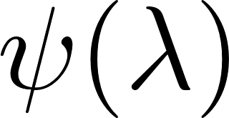
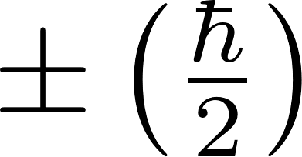
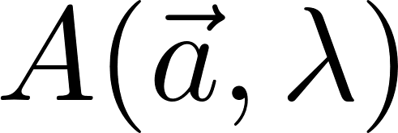
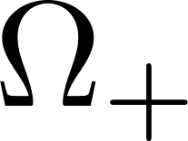
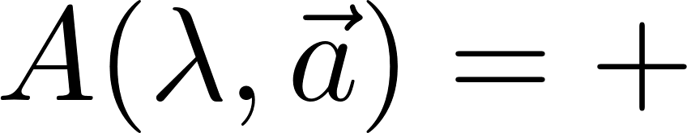
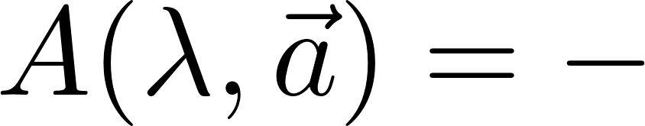

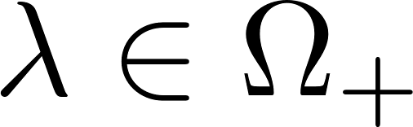
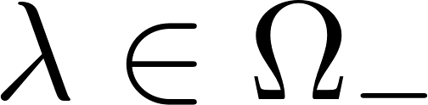
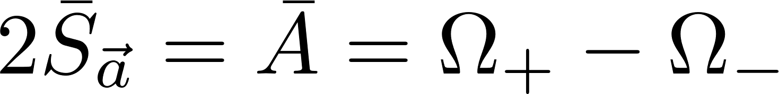
Mesure de spin et variables cachées
Préparation de λ
⬄ Valeur d’une function
mesure
La mesure ne va pas réduire l’état mais bien permettre de “sonder” la variable cachée λ.
Si la valeur + est mesurée avec 100% de probabilité. Si la valeur - est mesurée avec 100% de probabilité.
La moyenne vaut alors simplement :
Et c’est possible ?

Slide 12
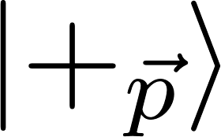
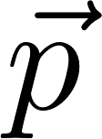
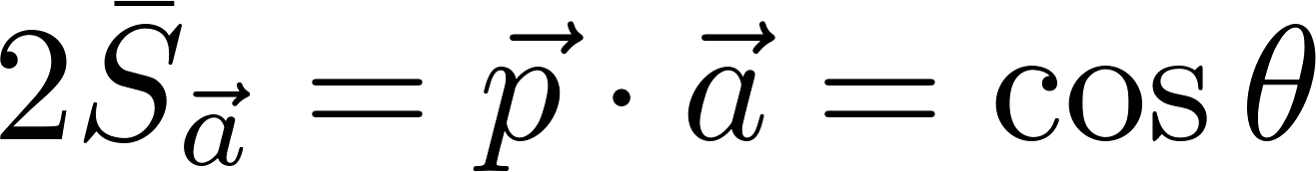
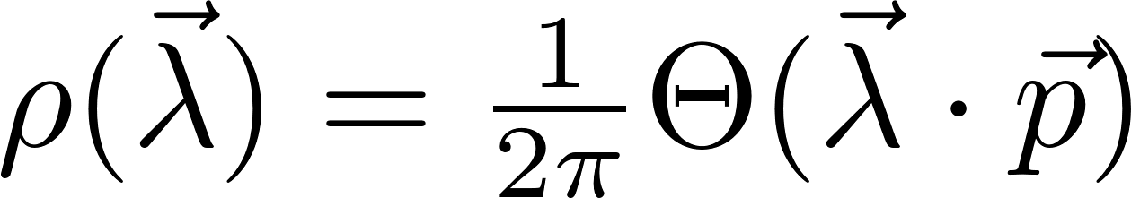
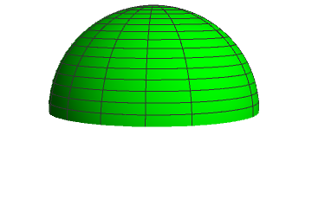

Mesure de spin et variables cachées
Mécanique Q “usuelle” :
polariseur
Mesure:
Variables cachées:
polariseur
Préparation de λ,

Slide 13


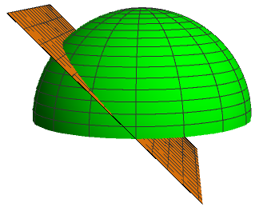
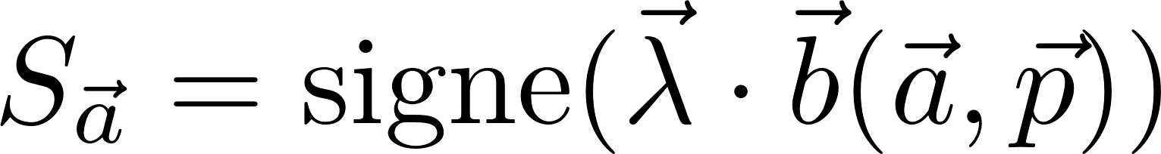

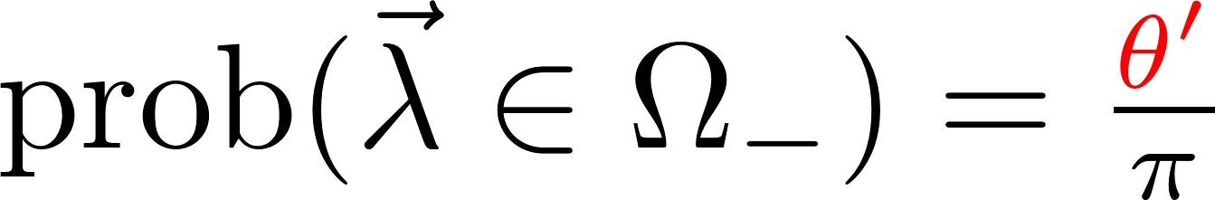

Mesure de spin et variables cachées
Mécanique Q “usuelle” :
polariseur
Mesure:
Variables cachées:
polariseur
Préparation de λ,
Mesure:
Rapport entre la surface de l’onglet et celle de l’hémisphère

Slide 14





Mesure de spin et variables cachées
Mécanique Q “usuelle” :
polariseur
Mesure:
Variables cachées:
polariseur
Préparation de λ,
Mesure:
si fixe le

Slide 15
Mesure de spin et variables cachées
Préparation de λ
⬄ Valeur d’une function
mesure
L’approche des variables cachées permet de rerpoduire les résultats de l’interprétation usuelle de Copenhague
La théorie à variables cachées de reference : l’approche bohmienne dans laquelle la function d’onde joue le rôle de l’onde guide pour des particules qui constituent les fameuses variables cachées (ou complémentaires). Selon cette interprétation, chaque particule passe bien par une seule des deux fentes !!!
Mais non localités ! (on y reviendra)

Slide 16





Mesure de spin (photon)
Faisceau de photons allant dans la direction Oz. Un photon possède un spin = 1
L’opérateur S_{z} pour une particule de spin 1 s’écrit
Il possède 3 valeurs propres : -1, 0, 1. La v.p. 0 correspond à une polarisation longitudinale des photons, impossible dans le vide. Aux deux autres polarisations (transverses) sont associées les vecteurs propres
On préfère toutefois travailler avec une base correspondant à des polarisations linéaires du champ électrique :
N.B.: Elle correspondent, en physique classique, aux 2 polarisations circulaires.
On va omettre cette composante pour les photons concernés
Notes:
Dans sa conf, A. Aspect explique qu’EPR ont proposé la mesure de 2 photons … mais ce n’est pas EPR . Abus

Slide 17



Mesure de spin (photon)
Les deux vecteurs de la base dans l’espace de Hilbert correspondent dès lors à deux polarisations orthogonales (on se souvient : pour le spin, il s’agissait de 2 polarisations opposées ⬄ demi-angle)
Des photons (se propageant selon Oz) polarisés suivant la direction
admettent, pour état quantique :
Des photons que l’on prépare dans cet état et que l’on envoie sur un polariseur à une voie orienté verticalement (et considéré comme un appareil de mesure quantique) seront projetés sur l’état (et donc transmis) avec une probabilité
Version quantique de la Loi de Malus
1
N.B.: le photon est projeté sur h et réfléchi avec une probabilité
Polariseur 1 voie

Slide 18

Mesure de spin (photon)
Les deux vecteurs de la base dans l’espace de Hilbert correspondent dès lors à deux polarisations orthogonales (on se souvient : pour le spin, il s’agissait de 2 polarisations opposées ⬄ demi-angle)
Des photons (se propageant selon Oz) polarisés suivant la direction
admettent, pour état quantique :
Des photons que l’on prépare dans cet état et que l’on envoie sur un polariseur à deux voies orienté comme illustré ci-dessous (et considéré comme un appareil de mesure quantique) seront projetés sur l’état avec une probabilité
et sur l’état avec la probabilité
2
Polariseur 2 voies

Slide 19





Mesure de spin (photon)
Tout comme pour les états « spin ½ », on peut former d’autres bases :
Oblique droit
Oblique gauche
Tout comme pour les Stern-Gerlach, on peut combiner des polariseurs successifs orientés selon diverses directions :
1
1
Polariseur 1 voie
Polariseur 1 voie
Notes:
Les interpretations sont plus simples pour les photons, car les v.p. des polariseurs sont visuellement orientés dans le sens de la polarization (et dans le sens orthogonal)

Slide 20


Mesure de spin (photon)
Tout comme pour les états « spin ½ », on peut former d’autres bases :
Oblique droit
Oblique gauche
Tout comme pour les Stern-Gerlach, on peut combiner des polariseurs successifs orientés selon diverses directions :
x
1
1
1
y

Slide 21


Mesure de spin (photon)
Tout comme pour les états « spin ½ », on peut former d’autres bases :
Oblique droit
Oblique gauche
Tout comme pour les Stern-Gerlach, on peut combiner des polariseurs successifs orientés selon diverses directions :
x
1
1
1
y
Notes:
Même chose qu’ne physique classique; les p sont les prob conditionnelles

Slide 22

Mesure “simultanée” de DEUX spins
En réalité, rien n’est parfaitement simultané, l’une des deux observables est toujours mesurée avant l’autre :
Configuration 1:
Configuration 2:
En général, le résultat d’une observable influence l’autre, les deux mesures ne « commutent » pas (d’où le commutateur) !
A
B
1
A mesure “v” dans 100% des cas tandis que B mesure “d” dans 50% des cas et “g” dans 50% des cas
1
B
A
B mesure “d” dans 50% des cas et “g” dans 50% des cas (idem configuration 2) mais A mesure “v” dans 50% des cas (mesurés) et “h” dans 50% des cas.
1
1
50%
50%
50%
50%
Photon réfléchi
Notes:
On se place ici dans l’interpretation standard de la méca Q

Slide 23

Mesure “simultanée” de DEUX spins
En général, le résultat d’une observable influence l’autre, les deux mesures ne « commutent » pas (d’où le commutateur) et ne sont donc pas « compatible » : Le résultat de l’une influence sur l’autre.
Exception notoire : lorsque deux observables commutent : et ont donc les mêmes états propres
A
B
A mesure “ϕ_{i}” avec une probabilité de p_{i} ; B mesure ensuite le même état avec une probabilité conditionnelle de 100%, soit une probabilité absolue p_{i}
B
A
B mesure “ϕ_{i}” avec une probabilité de p_{i} ; A mesure ensuite le même état avec une probabilité conditionnelle de 100%, soit une probabilité absolue p_{i}
Les deux mesures sont compatibles et peuvent donc être considérées comme “simultanées”.

Slide 24












Mesure “simultanée” de DEUX spins
On considère 2 spins issus de la désintégration d’une particule et émis dos à dos :
Deux mesures effectuées en des points A et B très éloignés peuvent elles être considérées comme compatibles / indépendantes ?
La TQC à la rescousse :
O
A
B
vu l’invariance par translation
Cône de lumière
En dehors du cône de lumière, les deux champs commutent => les observables associées sont compatibles !
si

Slide 25










Mesure “simultanée” de DEUX spins
On considère 2 spins issus de la désintégration d’une particule et émis dos à dos :
Si les mesures sont effectuées à , alors on a bien
Mais comment décrit-on mathématiquement le double spin ? Plus généralement, combinaison de deux espace vectoriels et
On définit une base dans un espace vectoriel « augmenté » de dimension
O
A
B
Soit , une base de
une base de est définie comme
Produit tensoriel

Slide 26








Mesure “simultanée” de DEUX spins
Exemple pour 2 spin ½ :
Une combinaison particulière :
Mais aussi, combinaison de 2(3) dimensions spatiales -> fonction d’onde 2D, 3D, des fonctions d’ondes de 2, 3,… particules, de l’espace et du spin,…
Spin part 1
Spin part 2
Base à 4 états
Tout état « spin 1 – spin 2 » peut s’écrire sous la forme
Composante selon
Composante selon
…
Spin total = 0
Alignements opposés

Slide 27








Mesure “simultanée” de DEUX spins
Les opérateurs (et mesures) dans l’espace
Soit agissant dans et agissant dans . On définit l’opérateur agissant dans comme
Assez trivialement, on peut construire des opérateurs agissant dans mais uniquement sur le sous-espace (ou ) comme :
Deux opérateurs agissant dans des sous-espaces dissociés commutent donc par construction :
et
(lorsqu’il n’y a pas d’ambiguïté sur l’espace dans lequel les opérateurs agissent, on oublie l’indice )
On peut donc effectuer des mesures indépendantes sur chacun des sous-espace (spins) sans affecter l’autre (i.e. réduire son état quantique)

Slide 28














Mesure “simultanée” de DEUX spins
Mise en pratique (expérience 1)
On considère 2 particules de spin 1/2 issues de la désintégration d’une particule et émises dos à dos … dans un état
On suppose que A mesure l’orientation du spin de la particule 1 selon et B mesure l’orientation du spin de la particule 2 selon . Rédigeons la « table de partition » de cette mesure duale en commençant pas A:
O
A
B

Slide 29






Mesure “simultanée” de DEUX spins
Moyennes et corrélations
Probabilités totales :
Corrélations :
Événements indépendants
Aucune corrélation… tout est conforme à notre intuition physique

Slide 30









Mesure “simultanée” de DEUX spins
Mise en pratique (expérience 2)
On considère 2 photons issus de la désintégration d’une particule et émis dos à dos … dans un état
On suppose que A mesure la polarisation du photon #1 selon et B mesure la polarisation du photon #2 selon . Rédigeons la « table de partition » de cette mesure duale en commençant pas A:
O
1
1
A
B

Slide 31








Mesure “simultanée” de DEUX spins
Moyennes et corrélations
Probabilités totales :
Corrélation: à nouveau nulle
Polarisation linéaire selon
ne pas confondre avec moment angulaire
Événements indépendants
Quoi de plus normal ?….

Slide 32





Les Etats intriqués
Définition
Il s’agit d’un état de qu’on ne peut pas écrire sous la forme factorisée où et
Exemple:
Contre-exemple:
Est bien factorisable !

Slide 33

Mesure “simultanée” de 2 spins INTRIQUES
Mise en pratique (expérience 3)
On considère 2 photons issus de la désintégration d’une particule et émis dos à dos … dans un état intriqué
On suppose que A mesure la polarisation du photon #1 selon et B mesure la polarisation du photon #2 selon .
Méthode brutale : états propres correspondant à la mesure :
O
1
1
A
B

Slide 34
Mesure “simultanée” de 2 spins INTRIQUES
Mise en pratique (expérience 3)
On considère 2 photons issus de la désintégration d’une particule et émis dos à dos … dans un état intriqué
On suppose que A mesure la polarisation du photon #1 selon et B mesure la polarisation du photon #2 selon .
Méthode brutale : états propres correspondant à la mesure :
O
1
1
A
B

Slide 35



Mesure “simultanée” de 2 spins INTRIQUES
Mise en pratique (expérience 3)
On considère 2 photons issus de la désintégration d’une particule et émis dos à dos … dans un état intriqué
On suppose que A mesure la polarisation du photon #1 selon et B mesure la polarisation du photon #2 selon .
Méthode brutale : états propres correspondant à la mesure :
O
1
1
A
B
…
Just do it !
État non polarisé

Slide 36



Mesure “simultanée” de 2 spins INTRIQUES
Mise en pratique (expérience 3)
On considère 2 photons issus de la désintégration d’une particule et émis dos à dos … dans un état intriqué
On suppose que A mesure la polarisation du photon #1 selon et B mesure la polarisation du photon #2 selon .
Méthode brutale : états propres correspondant à la mesure :
O
1
1
A
B
…
Just do it !
État non polarisé

Slide 37

Mesure “simultanée” de 2 spins INTRIQUES
Mise en pratique (expérience 3)
On considère 2 photons issus de la désintégration d’une particule et émis dos à dos … dans un état intriqué
On suppose que A mesure la polarisation du photon #1 selon et B mesure la polarisation du photon #2 selon .
Corrélations ?
O
1
1
A
B

Slide 38

Mesure “simultanée” de 2 spins INTRIQUES
Mise en pratique (expérience 3)
On considère 2 photons issus de la désintégration d’une particule et émis dos à dos … dans un état intriqué
On suppose que A mesure la polarisation du photon #1 selon et B mesure la polarisation du photon #2 selon .
Corrélations ?
O
1
1
A
B

Slide 39
Mesure “simultanée” de 2 spins INTRIQUES
Mise en pratique (expérience 3)
On considère 2 photons issus de la désintégration d’une particule et émis dos à dos … dans un état intriqué
On suppose que A mesure la polarisation du photon #1 selon et B mesure la polarisation du photon #2 selon .
Corrélations ?
O
1
1
A
B
Corrélations (inattendues !)

Slide 40




Mesure “simultanée” de 2 spins INTRIQUES
Le tour du siècle !
C’est un as de cœur !
C’est un as de cœur !
Au même moment !!!

Slide 41



Mesure “simultanée” de 2 spins INTRIQUES
Mise en pratique (expérience 3)
On considère 2 photons issus de la désintégration d’une particule et émis dos à dos … dans un état intriqué
On suppose que A mesure la polarisation du photon #1 selon et B mesure la polarisation du photon #2 selon .
Méthode plus physique : (A. Aspect) deux mesures successives, en débutant par A: L’opérateur de mesure de A (seulement) s’écrit
O
1
1
A
B
Pas d’action de B
Si est mesurée, l’état résultant est
Normalisé à l’unité
Probabilité de mesure :
correspond à la non-mesure par B.
Notes:
Insiter : la physique se fait dans le labo, pas dans l’espace de Hilbert

Slide 42





Mesure “simultanée” de 2 spins INTRIQUES
Calcul concret:
État réduit:
Conclusion similaire pour
Après la mesure par A, l’état du 2e photon se trouve réduit dans le même état !
Du coup, si , B mesurera « + » avec 100% de probabilité
cf
Magie des états intriqués : équiprobabilité, mais corrélation maximale !
Mais aussi : tout l’intérêt de pouvoir effectuer des mesures « riches » (polarisation suivant des directions quelconques)
Notes:
Insister que ceci n’est possible qu’avec des états intriqués !

Slide 43



Mesure “simultanée” de 2 spins INTRIQUES
Comment est-ce possible ?
Deux grands paradigmes pour imposer une corrélation entre deux événements distants :
De l’information est transmise de A -> B : Causalité
Mais qui dit corrélation ne dit pas nécessairement lien de cause à effet…
Cône de lumière
Notes:
Insister : l’état “bascule en A” et peut être instantanément mesuré en B avec 100% de probabilité

Slide 44

Mesure “simultanée” de 2 spins INTRIQUES
Comment est-ce possible ?
Deux grands paradigmes pour imposer une corrélation entre deux événements distants :
De l’information est transmise de A -> B : Causalité
Les particules / signaux arrivant en A et B ont été préparé(e)s en O avec une corrélation maximale : mélange statistique, mais pas de « causalité »
Mais qui dit corrélation ne dit pas nécessairement lien de cause à effet…
Cône de lumière
Cône de lumière
signifierait en fait 50% des cas dans et 50% des cas dans
Notes:
Insister : une fois que prepare comme vv, il est vv pour la suite des mesures

Slide 45
L’argument EPR
empêche
A la conjonction entre physique, mathématique et philosophie
Une théorie physique ne décrit pas nécessairement toute la réalité objective du monde réel, elle ne permet de s’en faire qu’une idée forcément tronquée.
Différence entre correcte et complète
Condition nécessaire : correspondance biunivoque entre un élément de la « réalité » et un état de la théorie mathématico-physique.
Critère (postulat EPR pour « réalité »): si on peut prédire avec certitude une quantité physique mesurée sans perturber le système de quelque manière que ce soit, alors il existe un élément de réalité physique associée à la quantité (condition annoncée comme suffisante).
Notes:
Complétude : Donner un exemple du cerceau vu de profil et vu de face.

Slide 46

L’argument EPR
Prémisses:
Critère (postulat EPR): annoncé comme Compatible avec la méca Q…
Peut sembler en contradiction avec la mesure non prédictible de la méca Q
Bien compatible dans le cas d’un état propre d’une observable, par exemple onde plane et quantité de mouvement hyper définie…
Généralisation au cas de 2 observables qui ne commutent pas :
La connaissance de l’une empêche la connaissance de l’autre
En voulant mesurer l’autre, on perturbe l’état du système de sorte qu’on détruise la connaissance de la première.
Mais on ne peut alors accéder à la valeur de x :
Soit deux opérateurs qui décrivent deux quantités physiques non « compatibles » ne peuvent avoir simultanément la même réalité (proposition 2)
Soit la mécanique quantique et sa description par une fonction d’onde n’est pas complète (proposition 1)
Xor
(par l’absurde)
Notes:
Et la proposition 2 ne remet pas alors en cause la mécanique quantique

Slide 47
L’argument EPR
Prémisses:
Critère (postulat EPR): annoncé comme Compatible avec la méca Q…
Peut sembler en contradiction avec la mesure non prédictible de la méca Q
Bien compatible dans le cas d’un état propre d’une observable, par exemple onde plane et quantité de mouvement hyper définie…
Généralisation au cas de 2 observables qui ne commutent pas :
La connaissance de l’une empêche la connaissance de l’autre
En voulant mesurer l’autre, on perturbe l’état du système de sorte qu’on détruise la connaissance de la première.
Mais on ne peut alors accéder à la valeur de x :
1 : pas complète | 2 réalité différente pour [A,B]<>0
vrai | faux
faux | vrai
Soit deux opérateurs qui décrivent deux quantités physiques non « compatibles » ne peuvent avoir simultanément la même réalité (proposition 2)
Soit la mécanique quantique et sa description par une fonction d’onde n’est pas complète (proposition 1)
Xor
Xor
(par l’absurde)
Notes:
Et la proposition 2 ne remet pas alors en cause la mécanique quantique

Slide 48
L’argument EPR
L’argument:
« On the other
hand, since at the time of measurement the two
systems no longer interact, no real change can
take place in the second system in consequence
of anything that may be done to the first system.”
Système II
Système I
Vision EPR : Réalité déconnectée de I
Pour EPR : évident qu’il ne peut y avoir d’influence « tardive » de I->II
État intriqué :
Selon les postulats même de la mécanique quantique, la fonction d’onde du système II correspond à une « réalité physique » unique
Si A mesure le système I dans l’état u_{k}, alors la mesure de B est prédictible est sera ψ_{k} dans 100% des cas... Et ce sans perturber le système
En effectuant – par la pensée -- sur le système I des mesures A correspondant à des observables qui ne commutent pas (P et X), EPR argumentent que, via la réduction, les observables P et X sur le système II peuvent être considérés comme des éléments de réalité alors que ces mesures ne commutent pas (« Starting then with the assumption that the wave function does give a complete description of the physical reality, we arrived at the conclusion that two physical quantities, with noncommuting operators, can have simultaneous reality. »)
Notes:
Pas evident que le raisonnement soit complètement correct : les deux mesures considérées sur A le sont de manière alternative (on mesure A ou B) … et non de manière séquantielle. Si on regarde les choses de manière séquentielle : mesurer p sur A conduit a exp(-ip (x_1 – x_2)) qui n’est plus un état intriqué => mesurer ensuite x1 sur le système I ne va pas conduire à une prediction à 100% de la mesure de x2 => il s’agit donc bien, du point de vue de B, de 2 éléments de réalité différents.

Slide 49
L’argument EPR
L’argument:
« On the other
hand, since at the time of measurement the two
systems no longer interact, no real change can
take place in the second system in consequence
of anything that may be done to the first system.”
Système II
Système I
Vision EPR : Réalité déconnectée de I
Pour EPR : évident qu’il ne peut y avoir d’influence « tardive » de I->II
État intriqué :
Selon les postulats même de la mécanique quantique, la fonction d’onde du système II correspond à une « réalité physique » unique
En effectuant – par la pensée -- sur le système I des mesures A correspondant à des observables qui ne commutent pas (P et X), EPR argumentent que, via la réduction, les observables P et X sur le système II peuvent être considérés comme des éléments de réalité alors que ces mesures ne commutent pas
1 : pas complète | 2 réalité différente pour [A,B]<>0
vrai | faux
faux | vrai
faux | faux
Conclusion : En partant de l’hypothèse de la complétude de la mécanique quantique, EPR contredit la proposition 2 qui correspond à leur critère de théorie complète. Ils concluent donc que la mécanique quantique n’est pas complète…
Xor

Slide 50
L’argument EPR
Conclusion:
Commentaires:
En fait, Einstein ne remettait pas en cause le formalisme ni les résultats de la méca Q (pas l’aspect « correcte ») mais juste l’interprétation
Ce qui est impressionnant : argument donné en partant du formalisme même de la méca Q.
La construction présentée précédemment (avec les spins) suit l’argumentaire d’EPR mais est dû à Bohm (1950)… qui est lui-même à l’origine d’une description à variables cachées / supplémentaires (voir planches « Mesure de spin et variables cachées »).
Toutefois, théorème de « no-go » par Von Neumann pour de telles approches… remis ensuite en question par Bell au début des années 60 … qui va de plus transformer ce débat quasi philosophique en question physique car expérience mesurable.

Slide 51



Les inégalités de Bell
N.B.: les arguments de Bell étaient formulés pour des particules de spin ½. Nous les reformulons pour le cas des photons
Approche:
État quantique préparé en O, avec les variables complémentaires {λ}, qui peuvent être au besoin multiples, suivant une distribution statistique ρ(λ)>0, variables « portées » par les deux particules
Observables A et B de type « polarisation », avec une hypothèse forte de localité:
Deux seules valeurs observables
Notes:
On est bien ici sur l’idée qu’une correlation initiale va se propager..

Slide 52



Les inégalités de Bell
Les expériences de corrélation γ-γ revues à la mode des variables supplémentaires
O
1
1
A
B
La probabilité de mesurer s’écrit
‘’
L’espérance de vaut
La probabilité de mesurer et vaut
=1 pour + et =0 pour -
…

Slide 53



Les inégalités de Bell
Dans le cas physique de la désintégration d’un état de spin total nul (décrit par les états intriqués en MQ), La distribution de probabilité ρ(λ) et les fonctions A et B sont telles que (mêmes résultats que pour la méca Q).
La corrélation vaut
…
Est-on en mesure de reproduire le résultat établi dans le cadre de la mécanique quantique ? Si oui, les deux interprétations peuvent être acceptables…
Sinon c’est encore plus intéressant…
Méca Q

Slide 54






Les inégalités de Bell
Une propriété générique: (au-delà du modèle évoqué par A. Aspect)
Tentons d’approcher le résultat de la mécanique quantique (sans var. sup.)
Puisque , la corrélation ne peut égaler 1 en θ_{b}=θ_{a} que ssi
=> Dès lors
Conséquence de la localité
Vrai pour tout θ_{a}
Première inégalité de Bell
En général :
Ne peut être stationnaire au voisinage de
Notes:
Le leitmotiv est d’essayer les propriétés de la méca Q.

Slide 55




Les inégalités de Bell
Une propriété générique: (au-delà du modèle évoqué par A. Aspect)
Tentons d’approcher le résultat de la mécanique quantique (sans var. sup.)
Bell démontre également que la différence ε entre les deux théories ne peut être arbitrairement petite (mais pas facilement exploitable)
Méca Q + variables sup. (et localité)
Méca Q

Slide 56

Les inégalités de Bell
Une propriété générique: (au-delà du modèle évoqué par A. Aspect)
Tentons d’approcher le résultat de la mécanique quantique (sans var. sup.)
Bell démontre également que la différence ε entre les deux théories ne peut être arbitrairement petite (mais pas facilement exploitable)
Méca Q + variables sup. (et localité)
Méca Q

Slide 57







Les inégalités de Bell
Un modèle spécifique: (évoqué par A. Aspect)
Prenons
Les moyennes sur A et B sont (trivialement) nulles séparément
Notes:
Le leitmotiv est d’essayer les propriétés de la méca Q

Slide 58


Les inégalités de Bell
Un modèle spécifique: (évoqué par A. Aspect)
Prenons
Dans cette configuration de θ_{a} et θ_{b}, la corrélation est dominée par les contributions positives => E>0.
La corrélation est simplement égale à la différence entre les recouvrements angulaires des secteurs « AB>0 » et « AB<0 » => évolution linéaire ./. θ_{a} - θ_{b}
Notes:
Le leitmotiv est d’essayer les propriétés de la méca Q

Slide 59
Les inégalités de Bell
Un modèle spécifique: (évoqué par A. Aspect)
Prenons
θ_{b} = θ_{a} ou θ_{b} = -θ_{a} => E = +1
θ_{b} = θ_{a} +/- π/2 => E = -1
θ_{b} = θ_{a} +/- π/4 ou θ_{b} = θ_{a} +/- 3π/4 => E = 0
Notes:
Le leitmotiv est d’essayer les propriétés de la méca Q

Slide 60


Les inégalités de Bell
Un modèle spécifique: (évoqué par A. Aspect)
Prenons
Méca Q « usuelle »
Méca Q + variables sup. (modèle A. Aspect)
… Mais il n’est pas nécessairement facile de tester cette différence au niveau expérimental
Notes:
Ici il faudrait qu’un interlocuteur plus pertinent sur la question de la realization expérimentale

Slide 61
Les inégalités de Bell
Les inégalités (générique):
Le but est d’établir une différence générique et simple à tester expérimentalement entre les prédictions de la méca Q « usuelle » et la méca Q avec variables sup.
En fait, généralisation des inégalités proposée par Clauser et al.

Slide 62
Les inégalités de Bell
Les inégalités (générique):
Bell : => 3 configurations
CHSH : on considère non plus 3 mais bien 2 x 2 = 4 configurations expérimentales, à savoir :
On considère la quantité
On réécrit :
On rappelle que A et B valent ± 1. On a alors
Du point de vue de l’expérience, il est un peu abusif de considérer cette somme pour une valeur « fixée » de λ, puisqu’on ne tire pas les mêmes valeurs de λ dans chaque expérience, mais tout ceci est parfaitement justifié au sens de la moyenne (à venir)
ou (exclusif)

Slide 63
Les inégalités de Bell
Les inégalités (générique):
En effectuant la moyenne statistique : …
Mais aussi :
Inégalité (généralisée) de Bell :

Slide 64





Les inégalités de Bell
Les inégalités (générique)… violées par la mécanique quantique:
Si on considère par exemple la configuration suivante :
Les inégalités Bell peuvent donc prêter à une vérification expérimentale !!!
Rappel:

Slide 65
Les inégalités de Bell
Remarques:
Si on n’exige pas la localité …
… et le résultat ne s’applique alors pas => importance de l’hypothèse de localité
!!! Bell ne dénigre pas l’existence de variables supplémentaires qui seraient compatibles avec les résultats de la méca Q… mais il affirme (exemple à l’appui) que ces théories devraient souffrir des mêmes spécificités / lacunes que la mécanique quantique vis-à-vis de la localité !

Slide 66


La décohérence (modèle simple)
Modèle simple…:
On considère un spin plongé dans un champ magnétique aléatoire
Le Hamiltonien s’écrit :
Equation de Schrödinger stochastique :
Solution formelle :
Deux difficultés :
  Calcul concret pour une séquence de forces données.
  Comment se faire une vision “moyenne”
  … solution pas si simple !
« Force » aléatoire locale en temps
Produit ordonné en temps
Deux moyennes : stochastique et quantique

Slide 67




La décohérence (modèle simple)
Opérateur densité:
On définit l’opérateur
L’intérêt de cet opérateur est de pouvoir encoder plus simplement les moyennes
On peut donc gérer l’aspect “moyenne sur les forces stochastiques” en considérant l’opérateur densité “moyenné” et son évolution
Evolution de :
Moyenne quantique
Moyenne sur les forces stochastiques
Equation de Von Neumann

Slide 68

La décohérence (modèle simple)
Opérateur densité:
Pour le spin :
Densité de spin up
Densité de spin down

Slide 69

La décohérence (modèle simple)
Opérateur densité:
Pour le spin :
Equation dynamique pour : besoin d’hypothèses physiques supplémentaires : variations rapides des forces et évolution “lente” de
=> on va réaliser les moyennes stochastiques “localement en temps”
=> Besoin d’un développement à l’ordre 2 en temps pour intégrer les correlations.
Terme d’interférence
Terme d’interférence
où tous les termes sont considérés comme des moyennes stochastiques
Plus factorisable
4 composantes

Slide 70




La décohérence (modèle simple)
Evolution à l’ordre 2:
Développement Taylor :
Avec :
Moyennes stochastiques :

Slide 71



La décohérence (modèle simple)
Evolution à l’ordre 2:
Développement Taylor
Il ne reste plus qu’à calculer : où [η]=s⁻¹
Auto-corrélation des forces stochastiques
« diagonal »

Slide 72









La décohérence (modèle simple)
Méta indices:
Termes « densité »
Termes d’interférence
Solution des équations :
Décroissance progressive des termes d’interference :
Conservation de la norme :
Mélange des populations :

Slide 73




La décohérence (modèle simple)
Solution des équations :
État initial
Après t >> η⁻¹ :
Décohérence quantique ⬄ diffusion statistique.
Comportement générique => aussi vrai dans le cas de 2 spins intriqués
Toute la question est la maîtrise de l’échelle temporelle 1/η (temps de relaxation)
Subsistance des seuls termes « classiques » (quoiqu’aléatoires): probabilité de trouver le spin up ou down)
E. Joos, H.D. Zeh, C. Kiefer, D. Giulini, K. Kupsch et I.O. Stamatescu, Decoherence and the Appearance of a Classical World in Quantum Theory, Springer-Verlag, 1996. Deuxième édition : 2003. (ISBN 3-540-00390-8)

Slide 74

Et maintenant…

Slide 75
Et maintenant…
Place à Alain ASPECT
https://www.youtube.com/watch?v=JCfeEPTeSdA
Ou
https://www.imt-atlantique.fr/fr/actualites/alain-aspect-prix-nobel-physique

Slide 76
La méca Q dans ses retranchements
Faire la cartographie proba <-> déterministe
Ecole probabiliste de COpenhague
Bohr : difficulté de distinguer le système de l’appareillage.
Idée de variable cachée : exemple du spin de Bell
Opérateurs qui commutent = mesure « simultanée » : l’odre n’a pas d’importance (contre exemple de sx et sz)
Quels postulats peut-on raisonnablement faire sur les états sur les « dispersion free state » (ESD : états sans dispersion) … mais on fait très vite des hypothèses qui ne reflètent pas une réalité expérimentale.

Slide 77
Bohm :
Variables caches interagissent à distance de manière non “locale”
Séparabilité !

Slide 78
Conf aspect
https://www.youtube.com/watch?v=JCfeEPTeSdA
Récupérer article de Schroedinger
Minute 21: définition des angles
Faire calcul min 29
Non localité quantique !!!
Variable caches s: expliquer le +/- 1
Déontrer les inégalités de Bell
Mn 53 : transition di-photons… op. dipolaire
Espionnage quantique . 1h17m

Slide 79
Conf aspect
https://www.youtube.com/watch?v=JCfeEPTeSdA
1h29 : communication quantique :
La communication instantanée, cela serait de jouer sur les orientations des polariseurs . Si Alice passe de θa = 0 -> π/2, cette info peut-elle être transmise à bob instantanément ?
… mais besoin de faire une correlation => besoin de transmettre l’info d’Alice à Bob par un canal classique.
Conclusion : il subsiste des personnes qui continuent de penser qu’il est possible de developer des theories à variables supplémentaires NON LOCALES. Cela ne résoud en rien le “problème” de la non localité quantique, mais bien le problème conceptual de la mesure.

Slide 80
Autre références
B. d’Espagnat, Use of inequalities for the experimental test of a general conception of the foundation of
microphysics, Phys. Rev. D11, 1424 (1975).
L. Hardy, Quantum Mechanics, Local Realistic Theories, and Lorentz-Invariant Realistic Theories, Phys. Rev.Lett. 68, 2981 (1992).

